Slide 1
🐍 Pythonで うちゅう
授業用スライド 全6ステージ
Python Space
Notes:
【この スライドに ついて】
Pythonで うちゅう（python-space.html）の 授業用 スライドです。ステージごとに「もんだい → ヒント → こたえ」の 3まいで すすみます。
子どもに みせる 画面は ひらがな中心、先生むけの ことばは この ノート欄に あります。
こたえの スライドは、子どもが ちょうせん した あとに みせてください。

Slide 2
この アプリで まなぶ こと
🐍
じゅんばん（順次）
Pythonの かきかた（コロン・じさげ）
ステージ 1・2
ステージ 1・2・3・4・5・6
ほしあつめを Python で。pick_up()・has_star()・mission_done() を つかって、ほしを ぜんぶ ひろって ロケットへ。
むき
くりかえし（反復）
ステージ 2
ステージ 3・4・5
パターン
もし（条件分岐）
ステージ 4
ステージ 5・6
Notes:
【授業の ねらい】
ほしあつめを Python で。pick_up()・has_star()・mission_done() を つかって、ほしを ぜんぶ ひろって ロケットへ。
【学べること と ステージ】
・じゅんばん（順次）: ステージ 1, 2
・Pythonの かきかた（コロン・じさげ）: ステージ 1, 2, 3, 4, 5, 6
・むき: ステージ 2
・くりかえし（反復）: ステージ 3, 4, 5
・パターン: ステージ 4
・もし（条件分岐）: ステージ 5, 6
・いれこ: ステージ 5, 6
・〜まで くりかえす: ステージ 6

Slide 3
つかいかた
🧩
🐍
▶
🔎
1. まずは ブロックで
2. Python で かく
3. じっこう する
4. エラーを よむ
「🧩 ブロック」で くむと、したに おなじ うごきの Python が でるよ。
「🐍 Python」タブで じぶんで かく。めいれいボタンや Tab（スペース4つ）も つかえる。
「▶ じっこう」で うごかす。いま うごいている ぎょうが きいろく ひかる。
エラーには ぎょうばんごうが つく。あかい ぎょうを みて なおそう。
Notes:
【ひらきかた】
公開した アドレスの さいごに「python-space.html」を つけて ひらきます。
もとの ブロックの アプリから「⚙ きのう → 🐍 Python に きりかえる」でも ひらけます（Python の がめんで ひらきます）。
【先生モード】
アドレスの さいごに「?sensei」を つけると「📖 こたえ」ボタンが でて、こたえを よみこめます（例：python-space.html?sensei）。
【つぎの ひとへ】
たんまつを こうたいで つかう ときは「⚙ きのう → 🔄 つぎの ひとへ」を 2かい おすと、きろくが リセットされます。

Slide 4
ブロックと Python の たいおう
ブロック | Python
まえに すすむ ／ みぎ・ひだりを むく | forward() ／ turn_right() ／ turn_left()
⭐ ほしを ひろう | pick_up()
〇かい くりかえす | for i in range(〇):
🚀 ミッション クリアまで くりかえす | while not mission_done():
もし ここに ⭐ ほしが あったら | if has_star():
もし まえが あいていたら | if is_open('front'):
ルール：さいごに「:」、なかの ぎょうは スペース 4つ じさげ、めいれいの あとに「()」
Notes:
【ポイント】
ブロック 1こが Python の 1ぎょうに なります。「そうでなければ」の なかに「もし」だけを いれると、Python では elif に なります。
【よく ある エラー】
・「:」わすれ → SyntaxError
・じさげの ずれ → IndentationError
・「()」わすれ／なまえの まちがい → SyntaxError／NameError
エラーには「〇ぎょうめ」が つくので、その ぎょうを いっしょに みてください。

Slide 5
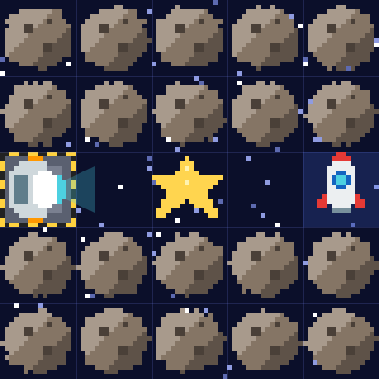
ステージ1 ほしを ひろおう
🎯 めあて
pick_up() を つかおう
📝 もんだい
ほし ⭐ の マスで pick_up() を つかって ひろってから、ロケット 🚀 まで すすもう。
Notes:
【めあて】pick_up() を つかおう
【学べること】じゅんばん（順次） / Pythonの かきかた（コロン・じさげ）
【すすめかた】
ばんめんを みて、ゴールまでの みちを ゆびで なぞらせて から はじめます。たんけんかの むき（ライトの ほう）が「まえ」です。
【もんだい文】ほし ⭐ の マスで pick_up() を つかって ひろってから、ロケット 🚀 まで すすもう。

Slide 6
ステージ1 ほしを ひろおう ヒント
💡
かんがえかた
forward() を 2かい → pick_up() → forward() を 2かい
Notes:
【声かけの れい】
・「さいしょに どっちを むいている？」
・「おなじ うごきが くりかえして いる ところは ある？」
・「うごかして みて、どこで とまったか みてみよう」
【つまずきやすい ところ】
pickup() や pick up() と かくと NameError。「_」を わすれずに。

Slide 7
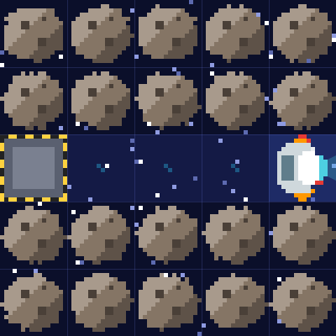
ステージ1 ほしを ひろおう こたえ
1 forward()
2 forward()
3 pick_up()
4 forward()
5 forward()
🎉 クリア！
✨ ポイント
pick_up() は いま いる マスの ほしを ひろう めいれい。ほしを ぜんぶ ひろってから ロケットへ！
Notes:
【ポイント】pick_up() は いま いる マスの ほしを ひろう めいれい。ほしを ぜんぶ ひろってから ロケットへ！
【つまずきやすい ところ】pickup() や pick up() と かくと NameError。「_」を わすれずに。
【こたえの コード】
forward()
forward()
pick_up()
forward()
forward()
【かいせつ どうが】videos/ja/pyspace-01.mp4（どうがの ページ videos.html からも みられます）
【アプリで たしかめる】python-space.html?sensei を ひらき、ステージ1 を えらんで「📖 こたえ」→「▶ じっこう」。

Slide 8
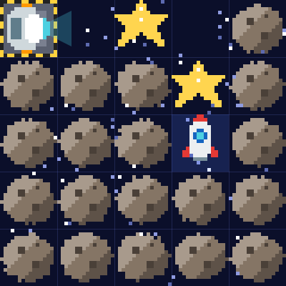
ステージ2 まがって あつめよう
🎯 めあて
まがって じゅんばんに あつめよう
📝 もんだい
ほしが 2こ あるよ。みちが まがる ところで turn_right() を つかおう。
Notes:
【めあて】まがって じゅんばんに あつめよう
【学べること】じゅんばん（順次） / むき / Pythonの かきかた（コロン・じさげ）
【すすめかた】
ばんめんを みて、ゴールまでの みちを ゆびで なぞらせて から はじめます。たんけんかの むき（ライトの ほう）が「まえ」です。
【もんだい文】ほしが 2こ あるよ。みちが まがる ところで turn_right() を つかおう。

Slide 9
ステージ2 まがって あつめよう ヒント
💡
かんがえかた
forward() ×2 と pick_up() → forward() → turn_right() → forward() と pick_up() → forward()
Notes:
【声かけの れい】
・「さいしょに どっちを むいている？」
・「おなじ うごきが くりかえして いる ところは ある？」
・「うごかして みて、どこで とまったか みてみよう」
【つまずきやすい ところ】
ほしの ない マスで pick_up() すると しっぱい。どの マスで ひろうか たしかめよう。

Slide 10
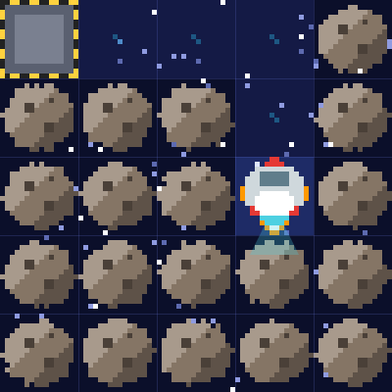
ステージ2 まがって あつめよう こたえ
1 forward()
2 forward()
3 pick_up()
4 forward()
5 turn_right()
6 forward()
7 pick_up()
8 forward()
🎉 クリア！
✨ ポイント
turn_right() は その ばで むきを かえるだけ。まがる ばしょと ひろう ばしょの じゅんばんが だいじ。
Notes:
【ポイント】turn_right() は その ばで むきを かえるだけ。まがる ばしょと ひろう ばしょの じゅんばんが だいじ。
【つまずきやすい ところ】ほしの ない マスで pick_up() すると しっぱい。どの マスで ひろうか たしかめよう。
【こたえの コード】
forward()
forward()
pick_up()
forward()
turn_right()
forward()
pick_up()
forward()
【かいせつ どうが】videos/ja/pyspace-02.mp4（どうがの ページ videos.html からも みられます）
【アプリで たしかめる】python-space.html?sensei を ひらき、ステージ2 を えらんで「📖 こたえ」→「▶ じっこう」。

Slide 11
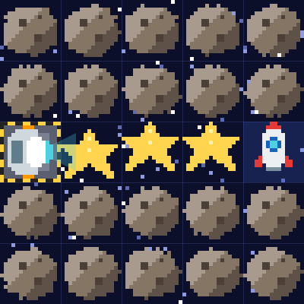
ステージ3 for で あつめよう
🎯 めあて
for で くりかえそう
📝 もんだい
ほしが ならんでいるよ。「forward() → pick_up()」を for で くりかえそう。くりかえす ぎょうは スペース 4つ じさげ。
Notes:
【めあて】for で くりかえそう
【学べること】くりかえし（反復） / Pythonの かきかた（コロン・じさげ）
【すすめかた】
ばんめんを みて、ゴールまでの みちを ゆびで なぞらせて から はじめます。たんけんかの むき（ライトの ほう）が「まえ」です。
【もんだい文】ほしが ならんでいるよ。「forward() → pick_up()」を for で くりかえそう。くりかえす ぎょうは スペース 4つ じさげ。

Slide 12
ステージ3 for で あつめよう ヒント
💡
かんがえかた
for i in range(3): → （じさげ）forward() と pick_up() → さいごに forward()
Notes:
【声かけの れい】
・「さいしょに どっちを むいている？」
・「おなじ うごきが くりかえして いる ところは ある？」
・「うごかして みて、どこで とまったか みてみよう」
【つまずきやすい ところ】
pick_up() の じさげを わすれると、ひろうのが 1かいだけに なるよ。

Slide 13
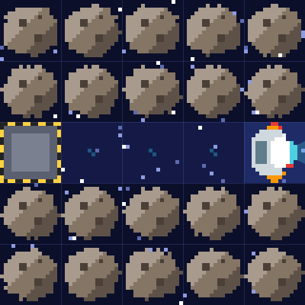
ステージ3 for で あつめよう こたえ
1 for i in range(3):
2 forward()
3 pick_up()
4 forward()
🎉 クリア！
✨ ポイント
for の なかに 2ぎょう いれるには、どちらも スペース 4つ じさげ する。さいごの forward() は じさげ しない。
Notes:
【ポイント】for の なかに 2ぎょう いれるには、どちらも スペース 4つ じさげ する。さいごの forward() は じさげ しない。
【つまずきやすい ところ】pick_up() の じさげを わすれると、ひろうのが 1かいだけに なるよ。
【こたえの コード】
for i in range(3):
forward()
pick_up()
forward()
【かいせつ どうが】videos/ja/pyspace-03.mp4（どうがの ページ videos.html からも みられます）
【アプリで たしかめる】python-space.html?sensei を ひらき、ステージ3 を えらんで「📖 こたえ」→「▶ じっこう」。

Slide 14
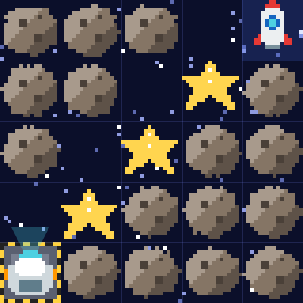
ステージ4 ほしの かいだん
🎯 めあて
くりかえす セットを みつけよう
📝 もんだい
かいだんで くりかえす うごきの セットを みつけて、ぜんぶ for の なかに いれよう。
Notes:
【めあて】くりかえす セットを みつけよう
【学べること】くりかえし（反復） / パターン / Pythonの かきかた（コロン・じさげ）
【すすめかた】
ばんめんを みて、ゴールまでの みちを ゆびで なぞらせて から はじめます。たんけんかの むき（ライトの ほう）が「まえ」です。
【もんだい文】かいだんで くりかえす うごきの セットを みつけて、ぜんぶ for の なかに いれよう。

Slide 15
ステージ4 ほしの かいだん ヒント
💡
かんがえかた
for i in range(4): の なかに forward() → turn_right() → forward() → pick_up() → turn_left()
Notes:
【声かけの れい】
・「さいしょに どっちを むいている？」
・「おなじ うごきが くりかえして いる ところは ある？」
・「うごかして みて、どこで とまったか みてみよう」
【つまずきやすい ところ】
turn_left() を わすれると、むきが どんどん かわって いんせきに ぶつかるよ。

Slide 16
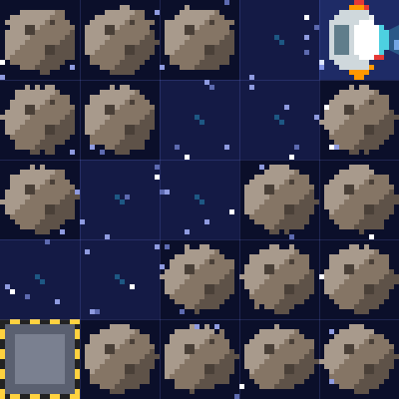
ステージ4 ほしの かいだん こたえ
1 for i in range(4):
2 forward()
3 turn_right()
4 forward()
5 pick_up()
6 turn_left()
🎉 クリア！
✨ ポイント
5ぎょうの セットを まるごと for の なかへ。4かいめの とちゅうで ロケットに つくと そこで おわるよ。
Notes:
【ポイント】5ぎょうの セットを まるごと for の なかへ。4かいめの とちゅうで ロケットに つくと そこで おわるよ。
【つまずきやすい ところ】turn_left() を わすれると、むきが どんどん かわって いんせきに ぶつかるよ。
【こたえの コード】
for i in range(4):
forward()
turn_right()
forward()
pick_up()
turn_left()
【かいせつ どうが】videos/ja/pyspace-04.mp4（どうがの ページ videos.html からも みられます）
【アプリで たしかめる】python-space.html?sensei を ひらき、ステージ4 を えらんで「📖 こたえ」→「▶ じっこう」。

Slide 17
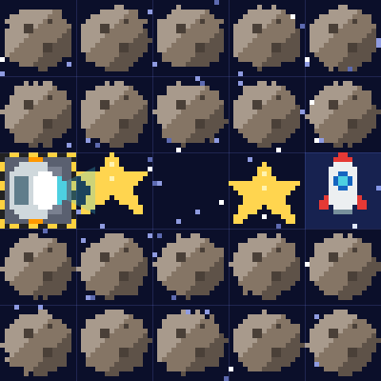
ステージ5 if has_star():
🎯 めあて
if で しらべてから うごこう
📝 もんだい
ほしが ある マスと ない マスが あるよ。has_star() で いまの マスを しらべて、if で ほしが ある ときだけ ひろおう。
Notes:
【めあて】if で しらべてから うごこう
【学べること】もし（条件分岐） / くりかえし（反復） / いれこ / Pythonの かきかた（コロン・じさげ）
【すすめかた】
ばんめんを みて、ゴールまでの みちを ゆびで なぞらせて から はじめます。たんけんかの むき（ライトの ほう）が「まえ」です。
【もんだい文】ほしが ある マスと ない マスが あるよ。has_star() で いまの マスを しらべて、if で ほしが ある ときだけ ひろおう。

Slide 18
ステージ5 if has_star(): ヒント
💡
かんがえかた
for i in range(4): の なかで forward() → if has_star(): → （もっと じさげ）pick_up()
Notes:
【声かけの れい】
・「さいしょに どっちを むいている？」
・「おなじ うごきが くりかえして いる ところは ある？」
・「うごかして みて、どこで とまったか みてみよう」
【つまずきやすい ところ】
if has_star() の さいごの「:」を わすれると SyntaxError。

Slide 19
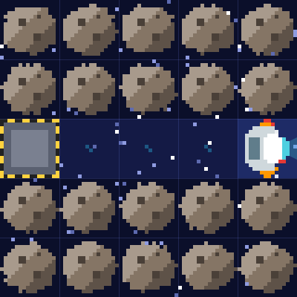
ステージ5 if has_star(): こたえ
1 for i in range(4):
2 forward()
3 if has_star():
4 pick_up()
🎉 クリア！
✨ ポイント
if の なかの ぎょうは、for より もう 1だん（ぜんぶで スペース 8つ）じさげ する。
Notes:
【ポイント】if の なかの ぎょうは、for より もう 1だん（ぜんぶで スペース 8つ）じさげ する。
【つまずきやすい ところ】if has_star() の さいごの「:」を わすれると SyntaxError。
【こたえの コード】
for i in range(4):
forward()
if has_star():
pick_up()
【かいせつ どうが】videos/ja/pyspace-05.mp4（どうがの ページ videos.html からも みられます）
【アプリで たしかめる】python-space.html?sensei を ひらき、ステージ5 を えらんで「📖 こたえ」→「▶ じっこう」。

Slide 20
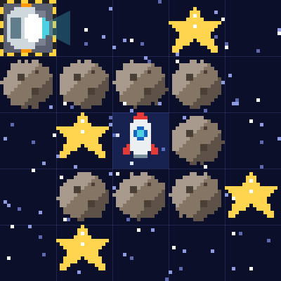
ステージ6 while not mission_done():
🎯 めあて
while not mission_done(): で くりかえそう
📝 もんだい
うずまきの うちゅうに ほしが ちらばっているよ。「while not mission_done():」で くりかえして、しらべながら すすもう。
Notes:
【めあて】while not mission_done(): で くりかえそう
【学べること】もし（条件分岐） / 〜まで くりかえす / いれこ / Pythonの かきかた（コロン・じさげ）
【すすめかた】
ばんめんを みて、ゴールまでの みちを ゆびで なぞらせて から はじめます。たんけんかの むき（ライトの ほう）が「まえ」です。
【もんだい文】うずまきの うちゅうに ほしが ちらばっているよ。「while not mission_done():」で くりかえして、しらべながら すすもう。

Slide 21
ステージ6 while not mission_done(): ヒント
💡
かんがえかた
while の なかで：if has_star(): pick_up() → if is_open('front'): forward() → else: turn_right()
Notes:
【声かけの れい】
・「さいしょに どっちを むいている？」
・「おなじ うごきが くりかえして いる ところは ある？」
・「うごかして みて、どこで とまったか みてみよう」
【つまずきやすい ところ】
2つの if を elif で つなぐと、ほしを ひろった ときに すすまなく なるよ（それでも クリアは できる）。

Slide 22
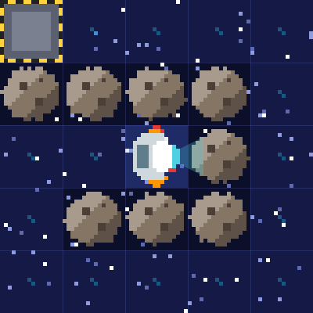
ステージ6 while not mission_done(): こたえ
1 while not mission_done():
2 if has_star():
3 pick_up()
4 if is_open('front'):
5 forward()
6 else:
7 turn_right()
🎉 クリア！
✨ ポイント
mission_done() は「ほしを ぜんぶ ひろって ロケットに ついた」ときに True に なる。not で「まだの あいだ」くりかえす。
Notes:
【ポイント】mission_done() は「ほしを ぜんぶ ひろって ロケットに ついた」ときに True に なる。not で「まだの あいだ」くりかえす。
【つまずきやすい ところ】2つの if を elif で つなぐと、ほしを ひろった ときに すすまなく なるよ（それでも クリアは できる）。
【こたえの コード】
while not mission_done():
if has_star():
pick_up()
if is_open('front'):
forward()
else:
turn_right()
【かいせつ どうが】videos/ja/pyspace-06.mp4（どうがの ページ videos.html からも みられます）
【アプリで たしかめる】python-space.html?sensei を ひらき、ステージ6 を えらんで「📖 こたえ」→「▶ じっこう」。

Slide 23
ふりかえり
🤔
🛠
🚀
has_star() は どんな ときに つかった？
if の なかの じさげは いくつ だった？
mission_done() の not は どういう いみ？
📜
ぜんぶの ステージを クリアしたら、しゅうりょうしょうが でるよ！ なまえを いれて いんさつ できる。
Notes:
【ふりかえりの すすめかた】
ペアや グループで 1つずつ はなしあい、さいごに ぜんたいで 2〜3人に はっぴょう して もらいます。
【修了証】ぜんぶの ステージを クリアすると しゅうりょうしょう（たんまつの ひづけ、舞鶴工業高等専門学校 井上泰仁）が でます。「⚙ きのう → 📜」で もういちど ひらけます。A4 よこで いんさつ できます。
【つぎの ステップ】ほかの Python版にも ちょうせん してみましょう。

